Slide 1


IoT RC Car 만들기
3조
주해린 심정윤

Slide 2


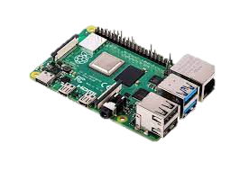

소 개
Node-Red
IoT 구현
MQTT
Rip4

Slide 3
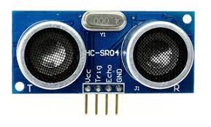
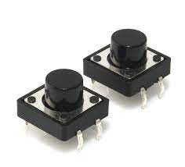
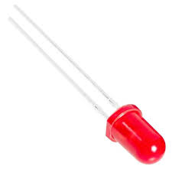
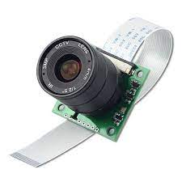
구현 목표
전방 장애물 피하기
안전벨트
운전자의 시야 공유
자동차 전조등

Slide 4
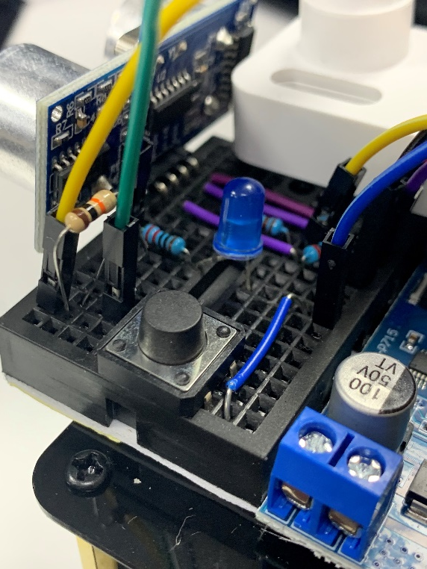
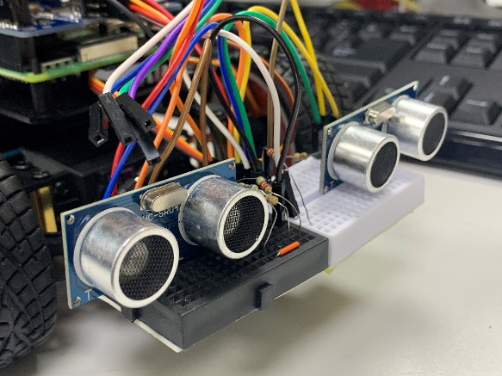
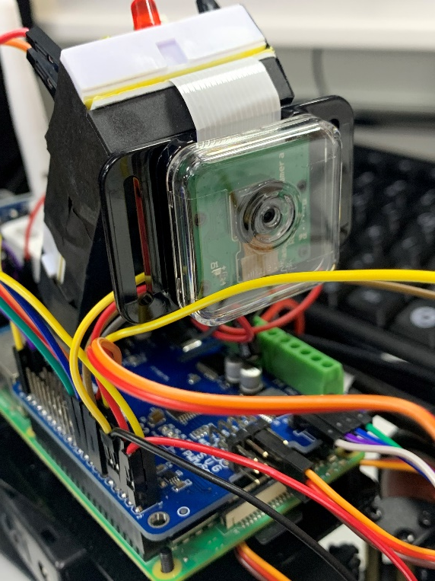
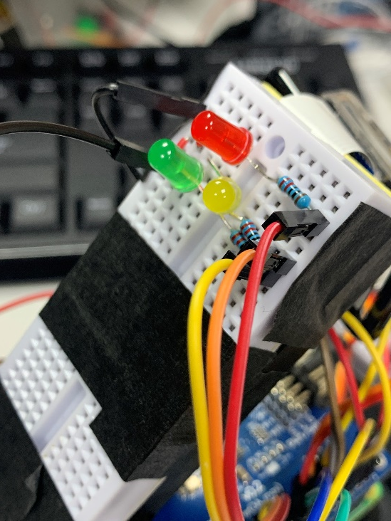
구현 목표
전방 장애물 피하기
안전벨트
운전자의 시야 공유
자동차 전조등

Slide 5
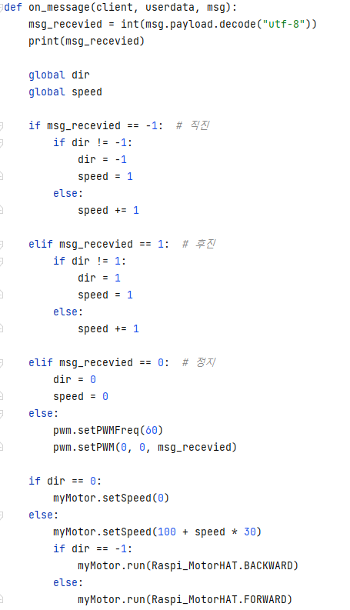
sub.py

Slide 6
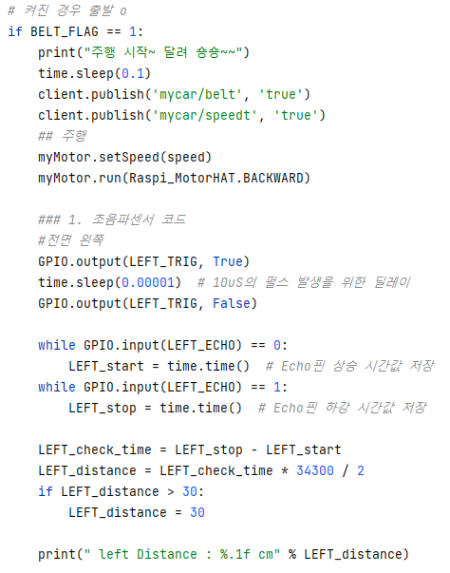
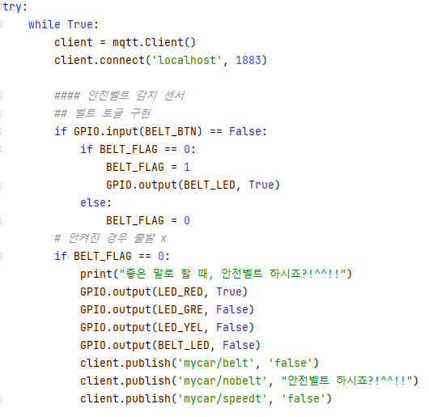
pub.py

Slide 7
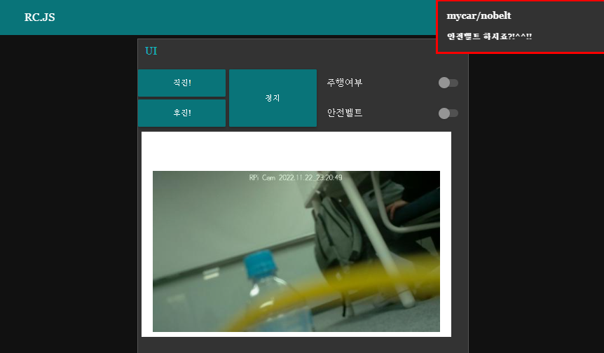
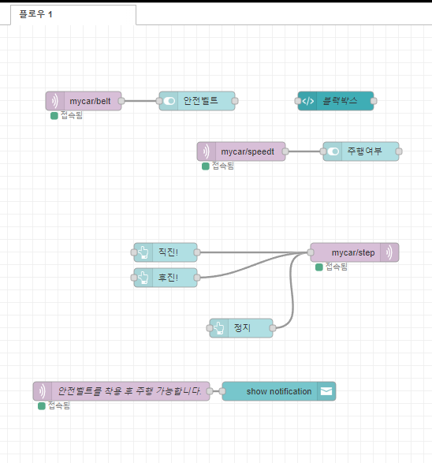
pub.py

Slide 8
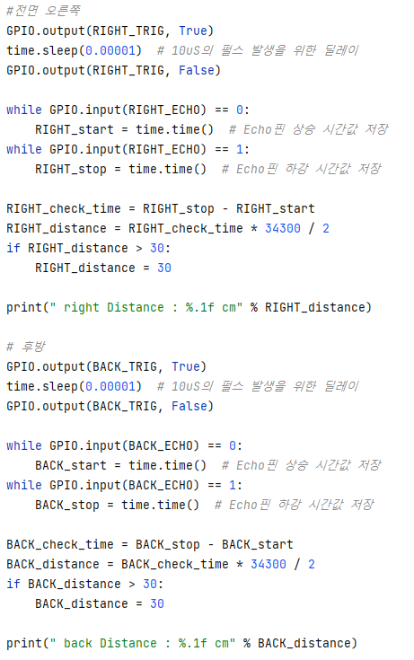
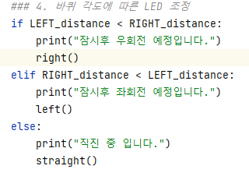
pub.py

Slide 9

읽어주셔서
감사합니다
아모레퍼시픽의 아리따움
폰트를 사용하여 디자인하였습니다

